Slide 1
JDBC
Java Database Connectivity
Parte 3 de 4

Slide 2
Las transacciones
  Una aplicación que trabaje con bases de datos debe asegurar la integridad de la información desde un punto de vista lógico (a nivel físico se encarga el propio SGBD).
  Los RDBMS implementan mecanismos para asegurar tal integridad, pero no son suficientes.
  Las aplicaciones que acceden a los datos también deben responsabilizarse de asegurar la integridad.

Slide 3
Las transacciones
  Mediante las transacciones es como se asegura, en parte, la integridad de los datos.
  Una transacción es un conjunto de operaciones sobre la base de datos que debe realizarse como una única operación, es decir, de manera atómica.
  Una transacción acaba confirmándose (commit) o cancelando los cambios (rollback) que se han producido durante su ejecución.

Slide 4
Las transacciones
  Veamos un ejemplo de una típica operación de negocio que requiere control transaccional:
  Transferir una cierta cantidad de dinero desde una cuenta A a una cuenta B:
Nº de operación | Instrucciones
1 | Comprobar que hay suficiente saldo en origen.
2 | Leer el saldo de la cuenta de destino.
3 | Descontar el saldo de la cuenta de origen.
4 | Incrementar el saldo de la cuenta de destino.
5 | Anotar el registro en una tabla de movimientos.

Slide 5
Las transacciones
Veamos cosas que podrían ir mal en el ejemplo anterior:
Nada más descontar la cantidad en la cuenta origen, se produce un apagado del sistema:
En este caso, tendríamos que la cuenta origen está descontada pero la cuenta destino permanece igual.

Slide 6
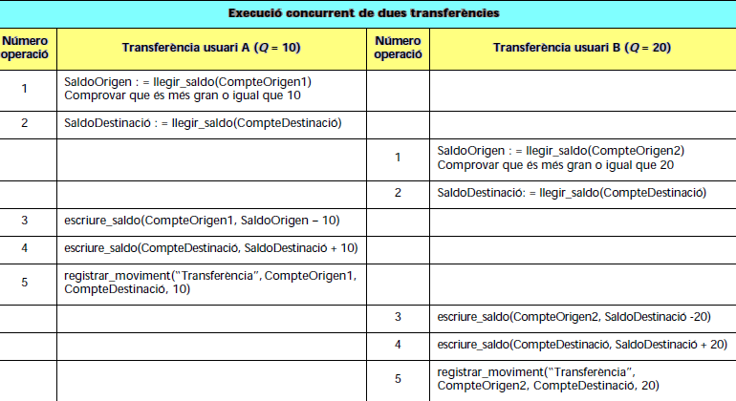
Las transacciones
Otro ejemplo: Dos usuarios intentan hacer al mismo tiempo una transferencia a la misma cuenta de destino. El primero de 10€ y el segundo de 20€:

Slide 7
Las transacciones
  En este caso, el resultado es que la cuenta de destino tiene como saldo el inicial más 20€, en lugar de más 30€.
  Esto es incorrecto, ya que se ha perdido la cantidad transferida por el primer usuario.

Slide 8
Las transacciones
  Por tanto, es necesario evitar que el acceso en paralelo de diversos usuarios produzca resultados anómalos.
  El resultado debe ser el mismo que se esperaría si sólo utilizara el RDMS un único usuario.

Slide 9
Las transacciones
Propiedades ACID
  Un RDBMS es ‘ACID Compliant’ si asegura que las transacciones tienen las características ACID:
  Atomicidad (Atomicy)
  Consistencia (Consistency)
  Aislamiento (Isolated)
  Durabilidad (Durability)

Slide 10
Las transacciones
Atomicidad (Atomicity)
  Una transacción tiene que ser atómica lo que significa que es indivisible.
  Todas las operaciones deben ejecutarse o ninguna en lo absoluto.
  No debe haber posibilidad de que sólo una parte se ejecute.

Slide 11
Las transacciones
Atomicidad (Atomicity)
  En un sistema bancario, por ejemplo, una transferencia de dinero entre dos cuentas tiene que ser atómica: restar dinero de una cuenta para añadirlo a otra.
  No es posible ejecutar una de las operaciones y la otra no.

Slide 12
Las transacciones
Atomicidad (Atomicity)
  Si la transacción falla por cualquier razón, las actualizaciones que se hayan realizado hasta el momento serán deshechadas.
  Solo si la transacción llega a su final, los cambios se persistirán en la base de datos.

Slide 13
Las transacciones
Atomicidad (Atomicity)
  La propiedad de atomicidad permite realizar operaciones de negocio tales como venta de productos y control del stock, reservas de vuelo o compra y venta de entradas, entre otras.
  Cada una de estas acciones, requiere actualizar varios datos en diferentes tablas y al implementarlas en una transacción, nos aseguramos que se realizan todas las actualizaciones, o ninguna si algo sale mal.

Slide 14
Las transacciones
Atomicidad (Atomicity)
  Aún más, la atomicidad garantiza que la base de datos se queda en un estado conocido después del fallo de una transacción.
  Esto de por sí es muy conveniente, pues supone no tener que intervenir manualmente, bajo ningún concepto, para dejar los datos en un estado coherente.
  La terminación exitosa de una transacción se conoce como commit mientras que al fallo se le conoce como abort.

Slide 15
Las transacciones
Consistencia (Consistency):
  Una transacción mantendrá la consistencia de la base de datos.
  Esto es, si la base de datos se encuentra en un estado consistente antes de ejecutar la transacción, una vez que ésta termine deberá conservarse la consistencia de la base de datos.
  Por consistente se debe entender, internamente consistente.

Slide 16
Las transacciones
Consistencia (Consistency):
Esto significa que se satisfacen todas las restricciones en cuanto a la integridad de la BD, que incluyen:
  Todos los valores de la clave primaria son únicos.
  La base de datos mantiene integridad referencial, lo que significa que los registros sólo referencian información que existe.
  Ciertos predicados se mantienen. Por ejemplo, la suma de los gastos es menor o igual al presupuesto.
  Es responsabilidad del desarrollador de la aplicación asegurar que su programa preserva la consistencia.

Slide 17
Las transacciones
Aislamiento (Isolation)
Un conjunto de transacciones está aislado si el efecto en el sistema que las ejecuta es el mismo que si se ejecutara cada una detrás de la otra, esto es, como si las transacciones se ejecutaran secuencialmente.
Tomemos, por ejemplo, el caso de un sistema bancario en el que dos transacciones intentaran hacer un retiro de los últimos €200 de una cuenta bancaria.

Slide 18
Las transacciones
Aislamiento (Isolation)
Si se permite que al mismo tiempo, dos transacciones consulten el saldo antes de modificarlo, ambas determinarán que hay fondos suficientes y realizarán el retiro.
En cambio, si las transacciones se ejecutan en serie (una detrás de otra), sólo una de ellas será capaz de retirar el dinero.
La siguiente encontrará el saldo de la cuenta a cero.

Slide 19
Las transacciones
Aislamiento (Isolation)
El usuario final tiene la percepción de que su transacción es la única en el sistema.
La base de datos típicamente usa técnicas de locking o versioning en los datos que cada transacción accede.
El efecto de esto es hacer que la ejecución parezca en serie aunque, internamente, el sistema ejecuta las transacciones en paralelo.

Slide 20
Las transacciones
Durabilidad (Durability)
La durabilidad se consigue por medio de un mecanismo que guarda en una bitácora (log) una copia de todas las actualizaciones que una transacción realiza.
Cuando se ejecuta el commit de la transacción, el sistema se asegura que todos los registros escritos en el log están en disco y entonces informa a la transacción que los resultados son durables.

Slide 21
Las transacciones
Durabilidad (Durability)
Si después del commit de la transacción y antes de escribirse a la base de datos, el sistema falla, es responsabilidad de éste reparar la base de datos lo que logra por medio de una lectura del log para verificar que se efectuó cada modificación hecha por una transacción confirmada.
De no cumplirse esta condición, entonces vuelve a realizar las actualizaciones.

Slide 22
Las transacciones
Durabilidad (Durability)
Cuando esta actividad de recuperación ha terminado, el sistema reanuda su operación normal.
Cualquier nueva transacción encontrará un estado en la base de datos que incluye todas las actualizaciones.

Slide 23
Las transacciones
En resumen:
Las transacciones garantizan que los cambios en el estado de un sistema se aplican atómicamente, dejan al sistema consistente, están aisladas una de otra mientras están en progreso y serán durables aun en casos de fallo del sistema (operativo).

Slide 24
Las transacciones
Niveles de aislamiento
Veamos los problemas que se pueden producir si no se aíslan correctamente las transacciones:
  Actualización perdida
  Lectura no confirmada
  Lectura no repetible
  Análisis inconsistente (fantasmas)

Slide 25
Las transacciones
  Actualización perdida: Esta situación se produce cuando se pierde el cambio que ha realizado una operación de escritura (insert, update, delete).
  Esto se puede producir por dos motivos.

Slide 26
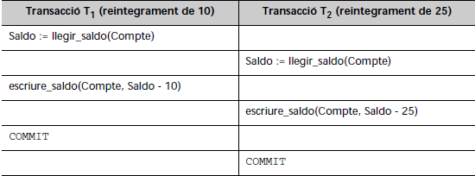
Las transacciones
  A causa del orden en el que se producen las operaciones se pierden los cambios efectuados por la primera transacción.
  El saldo ha disminuido sólo en 25 en lugar de 35.

Slide 27
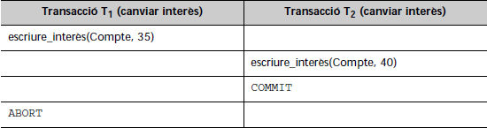
Las transacciones
  En este otro ejemplo cuando la primera transacción deshace los cambios vuelve todo al estado inicial, por lo que se pierde lo que se había dado por bueno mediante la segunda transacción (que ya se confirmó).

Slide 28
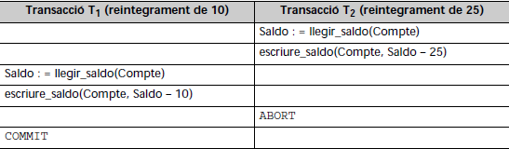
Las transacciones
  Lectura no confirmada: Esta situación se produce cuando una transacción lee un dato modificado por otra transacción, la cual acaba abortando.
  En el ejemplo, como resultado se resta 35 de saldo, en lugar de 10 que sería lo correcto.

Slide 29
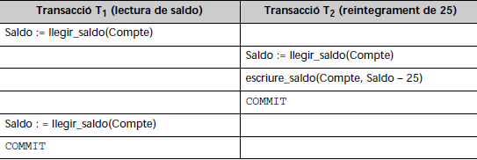
Las transacciones
  Lectura no repetible: Esta situación se produce cuando una transacción lee dos veces el mismo dato y obtiene valores diferentes, debido a una modificación efectuada por otra transacción.
  El segundo saldo que lee T1 es diferente del primero, ya que ha sido modificado por T2.
  Esto es una violación del aislamiento de T1.

Slide 30
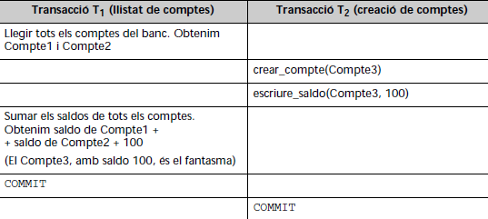
Las transacciones
  Análisis inconsistente (fantasma): Esta situación se produce cuando una transacción T1 lee unos datos mientras que otra T2 actualiza una parte.
  En el ejemplo T1 obtiene un estado inconsistente que nunca hubiera sucedido si T1 y T2 se hubiesen ejecutado una detrás de la otra.

Slide 31
Las transacciones
  Los niveles de aislamiento se establecen utilizando el método setTransactionIsolationLevel(int nivel) de la interfaz Connection.
Nivel | Instrucciones
TRANSACTION_NONE | No se soportan las transacciones.
TRANSACTION_READ_UNCOMMITED | Protege los datos actualizados por la transacción en curso, evitando que ninguna otra pueda modificarlos hasta que finalice la transacción actual. El problema es que las sentencias SELECT se ejecutan sin realizar bloqueos, por lo que el RDBMS podría utilizar una versión anterior de un registro. Por lo tanto, las lecturas que realice la transacción actual no son consistentes al usar este nivel de aislamiento. Esto también se denomina “lectura sucia” (dirty read).

Slide 32
Las transacciones
Nivel | Instrucciones
TRANSACTION_READ_COMMITED | Respecto a las actualizaciones ofrece el mismo comportamiento que READ UNCOMMITTED. En cuanto a las lecturas: las protege parcialmente, impidiendo que una transacción lea datos aún no confirmados.
TRANSACTION_REPETEABLE_READ | Respecto a las actualizaciones ofrece el mismo comportamiento que las anteriores. Si la transacción en curso lee un dato, ninguna otra transacción podrá modificarlo hasta que finalice la actual. Esto no evita, que la transacción en curso vuelva a efectuar una lectura y aparezcan nuevos registros.
TRANSACTION_SERIALIZABLED | Ofrece un aislamiento total y evita cualquier tipo de interferencia entre transacciones.

Slide 33
Las transacciones
Veamos un ejemplo en Java de todo lo visto:
int antiguoNivelDeAislamiento=0;
try {
antiguoNivelDeAislamiento=conn.getTransactionIsolation();
conn.setTransactionIsolation(Connection.TRANSACTION_READ_COMMITTED);
// Desactivamos la validacion automatica
conn.setAutoCommit(false);
// Generar un pedido
...
//Rebajar stock
...
// Validacion de las modificaciones y cierre de la transaccion
conn.commit();
} catch (Exception e1) {
try {
// Se ha producido una excepcion, anulamos las modificaciones
// realizadas y cerramos la transaccion
conn.rollback();
throw new Exception("La transacción ha fallado: "+e1.getMessage());
} catch (SQLException e2) {
throw new Exception("Imposible anular las modificaciones: "+e2.getMessage());
}
} finally {
conn.setTransactionIsolation(antiguoNivelDeAislamiento);
}

Slide 34
Las transacciones
En el ejemplo anterior hacemos lo siguiente:
  Guardamos el nivel de aislamiento actual para poder restablecerlo posteriormente.
  Cambiamos el nivel de aislamiento actual para no permitir que se pierdan actualizaciones.
  Desactivamos la confirmación automática.
  Si todo va bien confirmamos la transacción; si algo falla lo deshacemos todo.
  Lanzamos una excepción si se produjese un error mientras se deshace la transacción.
  Volver a dejar el nivel de aislamiento como estaba antes de ejecutar nuestro código.

